Slide 1

第一讲 热力学第一定律

Slide 2
一 准静态过程
从一个平衡态到另一平衡态所经过的每一中间状态均可近似当作平衡态的过程
砂子
系统T₁
活塞
气体
T₁+dT
T₁+2dT
T₁+3dT
T₂

Slide 3

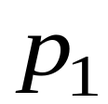


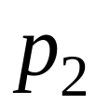




过程曲线
等温过程
等容过程
p
等压过程
1
循环过程
2
V
O
赵国俭

Slide 4
二 功（过程量）
1 功是能量传递和转换的量度，它引起系统热运动状态的变化.
宏观运动能量
热运动能量

Slide 5
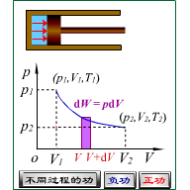
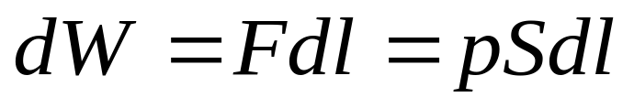
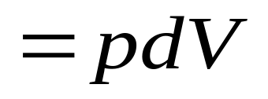
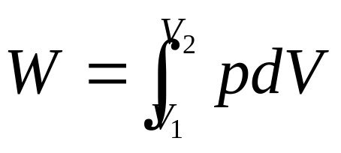
2 准静态过程功的计算
注意：作功与过程有关
赵国俭

Slide 6


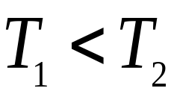

三 热量(过程量)
通过传热方式传递能量的量度，系统和外界之间存在温差而发生的能量传递

Slide 7

功与热量的异同
(1)都是过程量,与过程有关；
(2)等效性：改变系统热运动状态作用相同;
(3)功与热量的物理本质不同
功
宏观运动
分子热运动
热量
分子热运动
分子热运动
赵国俭
END

Slide 8
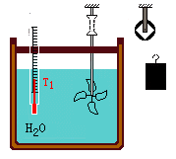
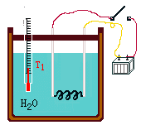
赵国俭

Slide 9
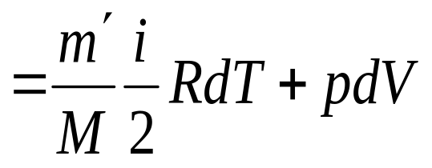
四、热力学第一定律
1.内容:
一系统若从外界吸收热量Q,则会使系统
的内能增加ΔE,同时对外界做功W.
数学表达式:
Q= ΔE+W
对无限小过程：
dQ= dE+dW
赵国俭

Slide 10
2.实质:
热力学第一定律实际上包含热现象在内的
能量守恒与转换定律。
3 符号规定
 | 正 | 负
ΔE | 增加 | 减少
W | 系统对外界对做功 | 外界对系统做功
Q | 系统吸热 | 系统放热
赵国俭

